Slide 1

Espressioni regolari

Slide 2
Definizione
Le espressioni regolari (e.r.) sono un insieme di caratteri che descrive una serie di stringhe.
Tramite le espressioni regolari definiamo un pattern che vogliamo essere rispettato dalle stringhe che trattiamo.

Slide 3
Teoria delle espressioni regolari
In campo teorico vengono utilizzate per descrivere i linguaggi accettati dagli automi a stati finiti, ovvero i linguaggi regolari.
Ogni espressione regolare descrive in maniera univoca una macchina a stati.

Slide 4
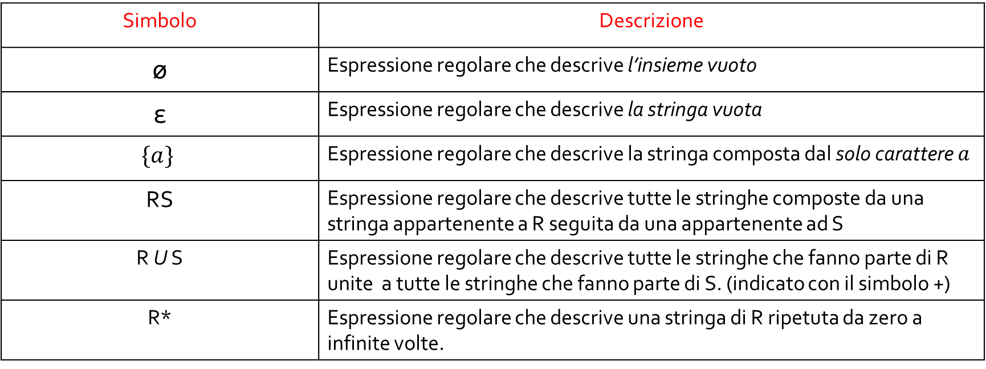
Sintassi teorica delle e.r.
Simbolo | Descrizione
ø | Espressione regolare che descrive l’insieme vuoto
ε | Espressione regolare che descrive la stringa vuota
$$\{a\}$$ | Espressione regolare che descrive la stringa composta dal solo carattere $a$
RS | Espressione regolare che descrive tutte le stringhe composte da una stringa appartenente a R seguita da una appartenente ad S
R U S | Espressione regolare che descrive tutte le stringhe che fanno parte di R unite a tutte le stringhe che fanno parte di S. (indicato con il simbolo +)
R* | Espressione regolare che descrive una stringa di R ripetuta da zero a infinite volte.

Slide 5
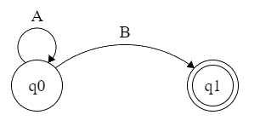
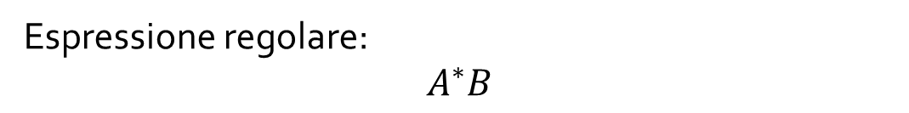
Espressione regolare:
$$A^{∗}B$$

Slide 6
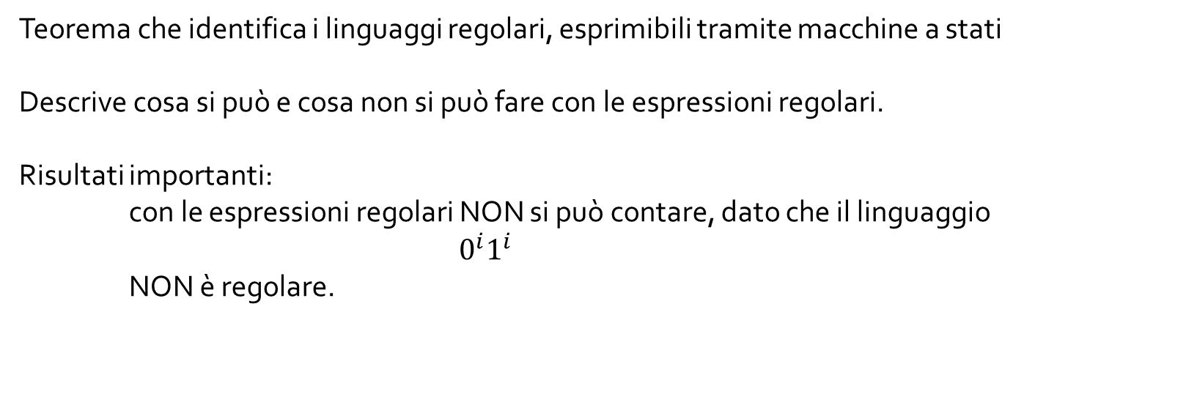
Pumping lemma
Teorema che identifica i linguaggi regolari, esprimibili tramite macchine a stati
Descrive cosa si può e cosa non si può fare con le espressioni regolari.
Risultati importanti:
con le espressioni regolari NON si può contare, dato che il linguaggio
$0^{i}1^{i}$
NON è regolare.

Slide 7
Espressioni regolari ad alto livello
Utilizzate nei linguaggi di programmazione per validare/verificare stringhe trattate dal programma.
Esempio: validazione delle email all’interno dei form

Slide 8
Sintassi ad alto livello
Ci sono pochi elementi sintattici che costituiscono la base delle espressioni regolari
Classi di caratteri
Quantificatori
Gruppi
Alternative
Ancore

Slide 9
Classi di caratteri
Le classi di caratteri si scrivono tra parentesi quadre e servono per identificare un carattere qualsiasi tra quelli indicati
Esempio: tutt[aoie]
serve per trovare tutta tutto tutti tutte
[a-zA-Z0-9]
serve per trovare una lettera qualsiasi (minuscola o maiuscola) o una cifra

Slide 10
Classi di caratteri
Come identificatore delle classi di caratteri viene utilizzato anche il punto (‘.’)
Tramite il punto è possibile identificare un carattere qualsiasi

Slide 11
Quantificatori
I quantificatori vengono utilizzati per indicare il numero di occorrenze di un carattere o di un gruppo di caratteri.
? Zero oppure una occorrenza
+ Una oppure più occorrenze
* Zero oppure più occorrenze
{n} Esattamente n occorrenze
{n, m} Tra n ed m occorrenze

Slide 12
Gruppi
Esistono inoltre i gruppi, che vengono utilizzati per definire stringhe prefissate da ricercare.
Vengono identificati tramite parentesi tonde ().
Es.: (dis)?abilita
Cerca la stringa disabilita oppure abilita

Slide 13
Gruppi: le alternative
All’interno dei gruppi è anche possibile definire delle alternative di ricerca usando il carattere |
Es.: (dis|ri)?abilita
Cerca le parole disabilita, riabilita o abilita

Slide 14
Ancore
Quando si scrive un pattern di ricerca, questo viene individuato in qualsiasi posizione della stringa.
Tramite le ancore è possibile ancorare la ricerca ad un punto preciso della stringa: con il ^ si cerca all’inizio della stringa, con $ alla fine.

Slide 15
Esempio
" [a-zA-Z0-9.]{1,64}[@][a-z]{1,8}([.][a-z]{2,4})+"
Ad esempio, con questa espressione regolare descriviamo un indirizzo mail del tipo:
stringa@gestore.domini
Dove:
stringa, descritta dalla sotto e.r. [a-zA-Z0-9.]{1,64}, è fatta di caratteri alfanumerici o punto (da 1 a 64 caratteri)
gestore, descritto dalla sotto e.r. [@][a-z]{1,8}, è fatto da lettere minuscole (al massimo 8, minimo 1) precedute da una @
domini, descritto dalla sotto e.r. ([.][a-z]{2,4})+, è una serie di domini separati da . (ogni dominio lungo da 2 a 4 caratteri)

Slide 16
Esempio di utilizzo: JavaScript
JavaScript mette a disposizione vari metodi per la gestione delle espressioni regolari, il più utilizzato però è il metodo search, con la seguente sintassi:
string.search(pattern)
Dove:
string: è una variabile che contiene la stringa di cui testare la validità
pattern: è una variabile che contiene l’espressione regolare che vogliamo utilizzare
Questo metodo ritorna un intero:
Maggiore o uguale a zero: indice del carattere della stringa da cui la regex ha avuto successo
-1 : la regex non ha avuto successo

